Slide 1
项目管理软件
《0B303 软件项目管理》

Slide 2
课时内容：
1 项目管理软件
2 漫索项目管理软件介绍
3 团队作业要求
4 开发约束与平台工具使用
助教：江晓东
联系邮箱：jiangxiaodong8608@gmail.com
手机：15010863978

Slide 3
1 项目管理软件
意义、分类、特性、选型、部分产品介绍

Slide 4
1.1 项目管理软件的意义
提高管理水平
流程化、规范化更好地实施
将企业管理项目化
分解业务
任务团队与职能团队的结构性冲突
有利于企业知识库的积累
多项目协作节省成本
一个协作平台
统筹人力、物力、财力

Slide 5
1.2 项目管理软件分类
根据项目类型区分：
工程项目管理软件
非工程项目管理软件
根据管理对象的不同:
①进度管理软件;
②合同管理软件 ;
③风险管理软件;
④投资管理软件;
……
根据提高管理效率、实现数据/信息共享等方面功能的实现层次:
单一或组合功能管理软件
集成化管理软件

Slide 6
1.3 项目管理软件的特性
软件项目管理的主要工作有:
立项与结项、项目规划与监控、风险管理和变更管理、需求管理、质量管理、软件配置管理等。
软件开发的主要过程域有:
需求开发、软件设计、软件实现、软件测试、软件发布、客户验收、软件维护

Slide 7
1.3 项目管理软件的特性-1
预算及成本控制
大部分项目管理软件系统都可以用来获得项目中各项活动、资源的有关情况。人员的工资可以按小时、加班或一次性来计算，也可以具体明确到期支付日；对于原材料，可以确定一次性或持续成本；对各种材料，可以设立相应的会计和预算代码。另外，还可以利用用户自定义公式来运行成本函数。大部分软件程序都应用这一信息来帮助计算项目成本，在项目过程中跟踪费用。项目过程中，随时可以就单个资源、团队资源或整个项目的实际成本与预算成本进行对比分析，在计划和汇报工作中都要用到这一信息。大多数软件程序可以随时显示并打印出每项任务、每种资源（人员、机器等）或整个项目的费用情况。

Slide 8
1.3 项目管理软件的特性-2
日程表
日程表程序主要用来对项目中各个单项资源或一组资源确定工作时间。可以用这些日程表计算出项目的进度计划。
大部分系统软件都对基本工作时间设置一个默认值，比如星期一到星期五，早上8点到下午5点，中间有一小时的午餐时间。对于各个单项资源或一组资源，可以修改此日程表。例如：修改上、下班时间，按非工作时间输入公司假期，输入各种换班（白天、夜晚），包括节假日以及数量单位（小时、天、周）。汇报工作进程时要用到这些日程表，它通常可以根据每个单项资源按天、周或月打印出来，或者将整个项目的日程打印成一份全面的，可能有墙壁大的项目日程表

Slide 9
1.3 项目管理软件的特性-3
协作
一些项目管理软件程序的共同特征是可以通过电子邮件发送项目信息。这一功能使得用户不必通过打印机或屏幕显示，直接从电子邮件中获得信息。通过电子邮件，项目团队成员可以了解重大变化，比如最新的项目计划或进度计划，可以掌握当前的项目工作情况，也可以发出各种业务表格。
新的沟通方式：即时消息、wiki

Slide 10
1.3 项目管理软件的特性-4
图形化
对于有大量活动事项的项目工程，人工制出一份甘特图或网络图，或人工进行修改制图是一件极其乏味而又容易出错的工作。
在最新数据资料的基础上简便、迅速地制作各种图表。
有了基准计划后，任何修改就可以轻易地输入到系统中，图表自动会反映出这些改变。项目管理软件可以将甘特图中的任务连接起来，显示出工作流程。
例如，通过图表连接任务，改变优先关系或通过扩展活动持续显示功能来改变活动持续时间。

Slide 11
1.3 项目管理软件的特性-5
转入/转出资料
许多项目管理软件包允许用户从其他应用程序，比如文字处理、电子表格以及数据库程序中获得信息。为项目管理软件输入信息的过程叫做转入。例如，你只需在需要时转入某个电子表格的信息就可以了，而大可不必将电子表格中有关人员或机器的成本信息重新键入项目管理软件程序，而且这样还可能会输入相互冲突或错误的资料。
同样地，常常也要把你的项目管理软件的一些信息输入到这些应用程序中去。发出信息的过程叫做转出。例如，可能要把对某一承包商的进度计划报告转出到文字处理备注文件中

Slide 12
1.3 项目管理软件的特性-6
制作报表
项目管理软件包在最初应用时，一般只有少数报表，通常是列表总结进度计划、资源或预算。今天，决大多数项目管理软件包都有非常广泛的报表功能。下面列出一些可制作的报表内容：
项目全面汇报报表、项目主要阶段（里程碑）报表。一定时期内的各种信息，例如这一时期内完成和正在进行的任务，以及准备开始的任务。财务报表，显示全面的信息，包括所有任务、整个项目预算、超支情况、累计预算成本、实际成本以及承付款项的等。

Slide 13
1.3 项目管理软件的特性-7
资源管理
目前的项目管理软件都有一份资源清单，列明各种资源的名称、资源可以利用时间的极限、资源标准及过时率、资源的收益方法和文本说明。每种资源都可以配以一个代码和一份成员个人的计划日程表。对每种资源加以约束，比如它可被利用的时间数量。用户可以按百分比分为任务配置资源，设定资源配置的优先标准，为同一任务分配各个资源，并保持对每项资源的备注和说明。系统能突出显示并帮助修正不合理配置，调整和修匀资源配置。大部分软件包可以为项目处理数以千计的资源。

Slide 14
1.3 项目管理软件的特性-8
项目监督及跟踪
项目管理的一项基本工作是对工作进程、实际费用和实际资源耗用进行跟踪管理。大部分项目管理软件包允许用户确定一个基准计划，并就实际进程及成本与基准计划里的相应部分进行比较。大部分系统能跟踪许多活动，如进行中或已完成的任务、相关的费用、所用的时间、起止日期、实际投入或花费的资金、耗用的资源，以及剩余的工期、资源和费用。关于这些临近和跟踪特征，管理软件包有许多报告格式。

Slide 15
1.3 项目管理软件的特性-9
进度安排
在实际工作中，项目规模往往比较大，人工进行进度安排活动就显得极为复杂了。项目管理软件包能为进度安排工作提供广泛的支持，而且一般是自动化的。大部分系统能根据任务和资源清单以及所有相关信息制作甘特图及网络图，对于这些清单的任何变化，进度安排会自动反映出来。此外，用户还能调度重复任务，制定进度安排任务的优先顺序，进行反向进度安排（从末期到日首期），确定工作轮班，调度占用时间，调度任务，确定最晚开始或尽早开始时间，明确任务必须开始或必须结束日期，或者是最早、最晚日期。

Slide 16
1.3 项目管理软件的特性-10
保密
一些系统对项目管理包自身、单个项目文件、项目文件中的基本信息（例如工资）均设有口令密码。
排序及筛选
利用排序、筛选功能帮助用户选择出符合具体准则的一些资源。。
假设分析
项目管理软件一个非常实用的特点是进行假设分析。用户可以利用这一特点来探讨各种情形的效果。在某一项目的一些节点上，用户可以向系统询问："如果拖延一周，会有什么结果？"系统会自动计算出延迟对整个项目的影响，并显示出结果。

Slide 17
1.4 项目管理软件的选择标准
1． 容量
2． 文件编制和联机帮助功能
3． 操作简易性
4． 可利用的功能
5． 与其他系统的兼容性
6． 安装要求
7． 报表功能
8． 安全性能
9． 经销商的支持

Slide 18
1.5 产品介绍-Project
Project是微软公司发布的一个项目管理软件。
作用/用途：
进度管理
资源管理
成本管理
辅助决策
协同运作及沟通协调
教材《项目管理软件》胡艳春 图书馆索书号：F224.5 167

Slide 19
1.5 产品介绍-RTC
RTC（Rational Team Concern）是IBM推出的SCM系统，RTC是Jazz 平台的基于 Eclipse RCP 的客户端,为软件开发团队创造协同工作环境的软件，适用于现在比较流行的敏捷开发(Agile),适用于团队协作
二、RTC的功能特性？
1）支持分布式开发
RTC内置了源码管理器。
2）支持多重沟通方式
RTC提供了Web2.0的界面的支持访问，从客户界面到资源的调用、数据均基于标准协议。Wiki风格的文档协作、邮件、集成的即时通讯工具，以及Feed订阅。
3）支持流程管控
自动化，在一个项目完成后能够自动推动流程向下一个环节前进，如果该任务有任何环节没有按照规定完成，RTC也会提出警告直至责任人 完成任务为止。RTC还提供了基于角色的管理，如管理员、开发者、测试员等等。

Slide 20
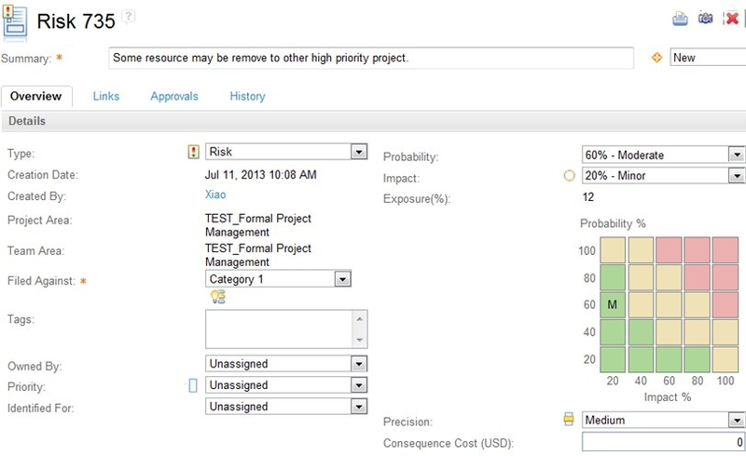
1.5 产品介绍-RTC

Slide 21
1.5 产品介绍-Atlassian
Atlassian JIRA 缺陷跟踪及管理软件
Atlassian Bamboo 服务器构建软件
Atlassian Confluence 专业WIKI程序
Atlassian Stash 项目问题跟踪管理软件
Atlassian Profiling framework 剖析器的示例代码

Slide 22
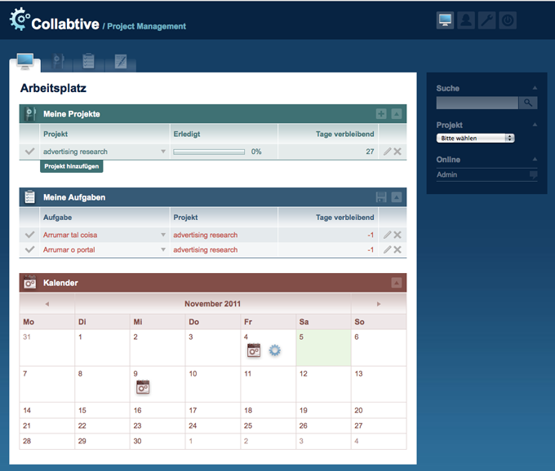
1.6 产品介绍-免费产品
Collabtive是一个基于Web的项目管理系统，非常知名的项目管理软件。提供的功能包括：项目管理，即时聊天工具，任务、文件管理，时间跟踪，多语言支持。
Freedcamp、 ProjectPier 、 Achievo 、 Redmine ……

Slide 23
2 漫索项目管理软件
流程、系统组成

Slide 24
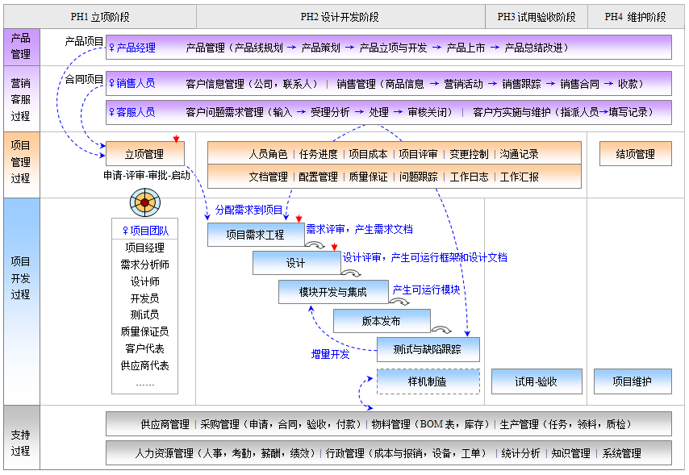
2.1 集成化研发流程（IDP）
IDP
(Integrated Development Process)
把软硬件研发企业的主要执行过程“产品管理过程、营销客服过程、项目管理过程、项目研发过程、支持过程”集成一起，称之为集成化研发流程
用户覆盖：
软硬件研发企业的研发主管、
项目经理、
开发人员、
测试人员、
质量管理人员和营销客服人员

Slide 25
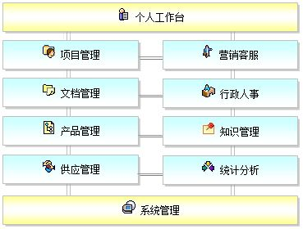
2.2 软件组成（10个子系统）

Slide 26
3 分组作业要求
实施范围、任务、结果提交形式

Slide 27
3.1 实施范围
根据漫索软件的介绍与详细说明书，作为需求文件每个小组开发以下一个子系统：
项目管理子系统
营销客服子系统
行政人事子系统
文档管理和知识管理子系统
产品管理和供应管理子系统

Slide 28
3.2 要求完成的任务（项目层面）
1 制定项目章程 （提交文档）
2 制定干系人登记册及干系人管理计划 （提交文档）
（干系人有哪些？因何原因对项目有何影响？如何增强或消除这些影响？）
3 制定项目范围说明书 （提交文档）
4 项目需求管理计划 （提交文档）
5 制定项目管理计划 （提交文档）
（体现各种项目管理计划、变更管理，范围、进度等的计划）

Slide 29
3.2 需要完成的任务（开发层面）
1 软件需求分析说明书（关键点：用例图，用例描述）
2 软件概要设计说明书（关键点:根据需求分析进行架构（模块划分，模块的层次结构，模块间的接口，人机界面），robustness图））
3 软件详细设计说明书（关键点：类图，时序图，各个类的成员变量，类方法（输入，输出，实现的功能或算法））
4 源程序
5 可执行文件（war包）
6 软件测试文件（包括测试计划、测试记录、测试分析报告）
7 软件安装手册（数据库配置要求用户名密码之类的~）
8 软件用户手册（按feature list给出操作截图）
（均需提交文档）

Slide 30
3.3 提交形式
提交成果的形式：
项目经理每两周提交一次进度报告；（助教邮箱）
一个小组提交一套项目管理文档和一套技术开发文档，每个人提交一个项目小结（截止时间待通知）
本周内完成分组，并将分组名单提交；（助教邮箱）
最终结果提交时间：12月10日

Slide 31
4 开发约束 与
平台工具使用
构建工具、代码托管、系统框架等

Slide 32
范围
4.1 构建工具
4.2 版本管理工具与托管
4.3 系统框架
持久层
DAO层
服务层
显示层
安全框架
4.4 命名规范

Slide 33
4.1.1 Maven概念
Maven：最初开始作为一种尝试简化构建流程在雅加达涡轮项目。有几个项目，每个项目有自己的Ant构建文件都略有不同，JAR文件放入CVS。我们需要一个标准的方式来构建项目，明确的定义，包括什么样的项目，一个简单的方法来发布项目​​信息，以及何种方式来分享跨多个项目的JAR文件。
软件项目一般都有相似的开发过程：准备，编译，测试，打包和部署，Maven将上述过程称为Build Life Cycle。在Maven中，这些生命周期由一系列的短语组成，每个短语对应着一个(或多个)操作；或对应着一个(或多个)goal(类似于Ant中的target)。

Slide 34
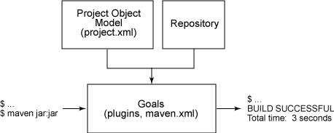
4.1.1 Maven功能
功能：
构建项目（Builds）
文档编制（Documentation）
报告（Reporting）
依赖管理（Dependencies）
配置管理（SCMs）
发布管理（Releases）

Slide 35
4.1.2 maven的标准目录结构
Src
pom.xml
-main –bin 脚本库 –java源代码文件 –resources 资源库，会自动复制到classes目录里 –filters 资源过滤文件 –assembly 组件的描述配置（如何打包） –config 配置文件 –webapp应用的目录。WEB-INF、css、js等 -test –java 单元测试java源代码文件 –resources 测试需要用的资源库 –filters 测试资源过滤库 -site Site（一些文档） -target LICENSE.txt Project’s license README.txt Project’s readme

Slide 36
4.2.1 Git
Git是一个开源的分布式版本控制系统，用以有效、高速的处理从很小到非常大的项目版本管理。
特性：
从服务器上克隆数据库（包括代码和版本信息）到单机上。
在自己的机器上创建分支，修改代码。
在单机上自己创建的分支上提交代码。
在单机上合并分支。
新建一个分支，把服务器上最新版的代码fetch下来，然后跟自己的主分支合并。
生成补丁（patch），把补丁发送给主开发者。
看主开发者的反馈，如果主开发者发现两个一般开发者之间有冲突（他们之间可以合作解决的冲突），就会要求他们先解决冲突，然后再由其中一个人提交。如果主开发者可以自己解决，或者没有冲突，就通过。
一般开发者之间解决冲突的方法，开发者之间可以使用pull 命令解决冲突，解决完冲突之后再向主开发者提交补丁。

Slide 37
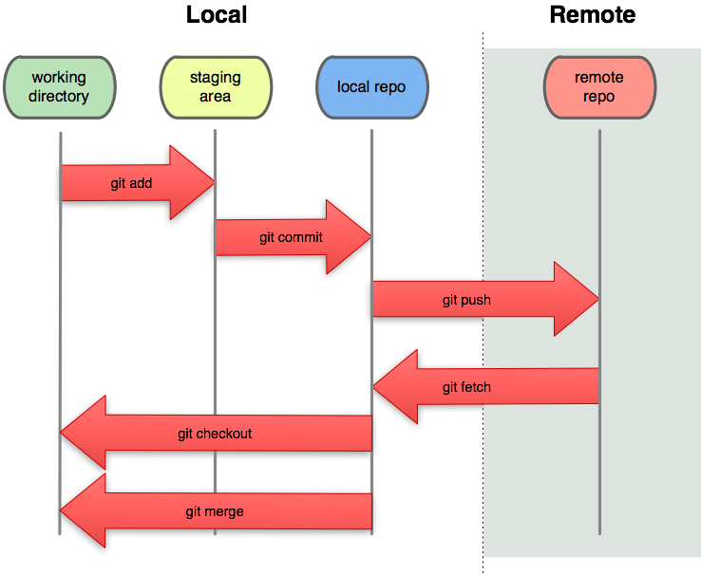
4.2.2 Github
GitHub是一个托管Git （开源或闭源）项目的网站
易于使用，linux和windows的客户端

Slide 38
4.3.1 系统框架
JPA的Hibernate实现
DAO框架
Spring框架
Struts2框架
Shiro框架
（尽量使用注解
减少配置文件）
EXTJS/或其他
客户端
服务器端
Apache Shiro
Struts 2
Json
Spring Rest
Spring
服务层
DAO层
Hibernate Generic D.A.O Framework
持久层
JPA/Hibernate

Slide 39
4.3.2 Hibernate Generic D.A.O Framework
数据类型参数化数据访问对象框架
Simply extend the GenericDAO class with the specific type.
public interface ProjectDAO extends GenericDAO<Project, Long> { } public class ProjectDAOImpl extends GenericDAOImpl<Project, Long> implements ProjectDAO { }
使用示例（在注入ProjectDAOImpl后）：
Project project = projectDAO.find(projectId);//根据id查找对象 List<Project> list = projectDAO.findAll();//返回所有 projectDAO.save(project);//保存 projectDAO.remove(project);//删除 projectDAO.removeById(project.getId());//根据id删除

Slide 40
4.3.2 Hibernate Generic D.A.O Framework
{
Search search = new Search(Project.class); search.addFilterEqual(“name”, “Tu Hao”);
Search.addFilterLike(“name”,”%lao wang%”)
List<Project> list = projectDAO.search(search); return list
}
项目网址： http://code.google.com/p/hibernate-generic-dao/

Slide 41
4 结束

